Slide 1
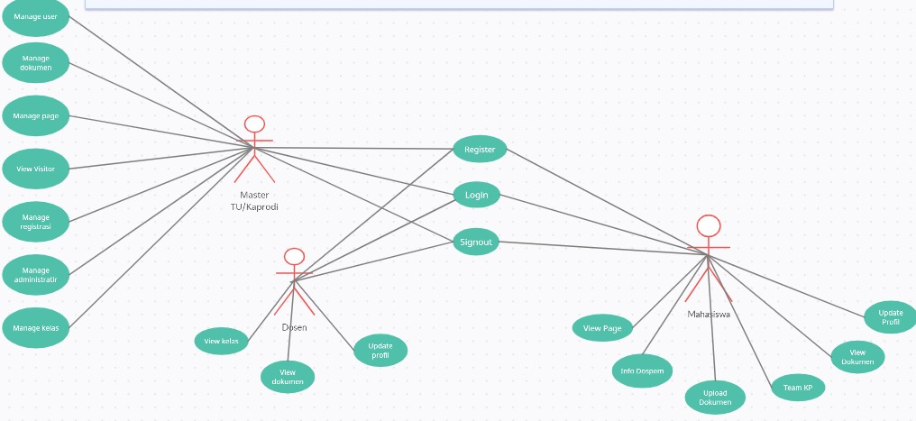
Use Case Diagram Aplikasi Website Administrasi Kerja Praktek Mahasiswa UNAS

Slide 2
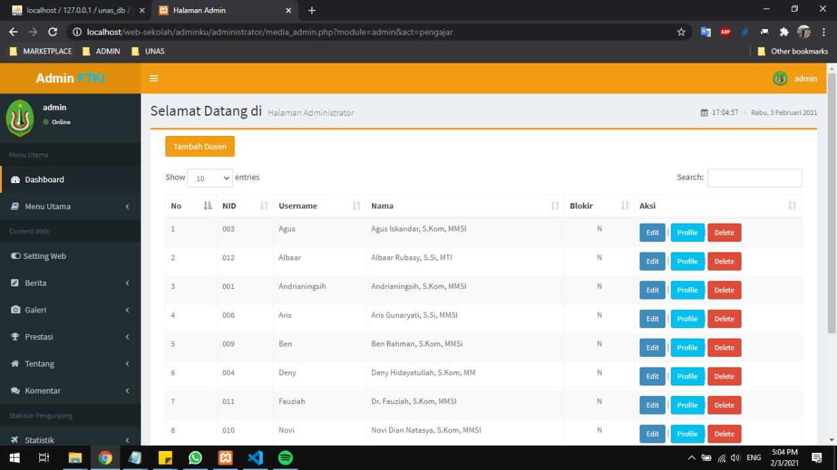
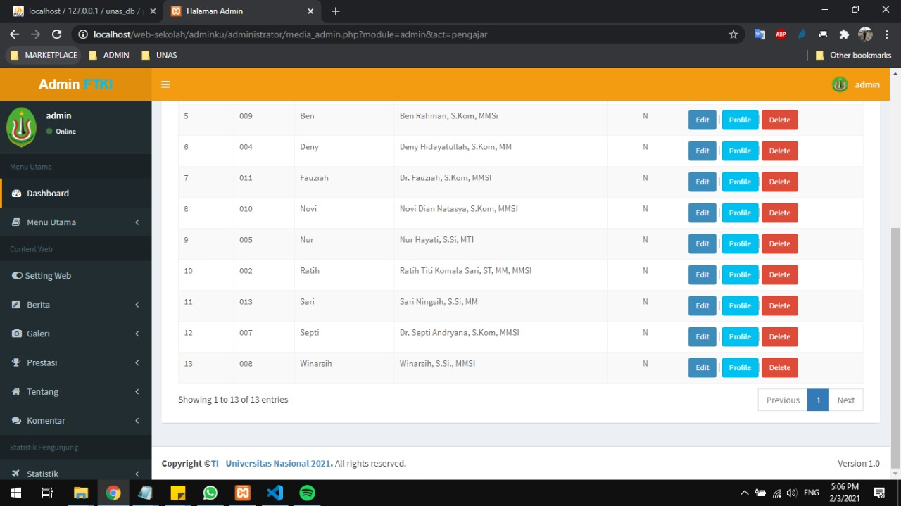
Gambar Admin TU atau Prodi tersebut berisi Dosendaftar Nama Pembimbing, Dari Dosen Pembimbing .
Admin Untuk Tu atau Prodi
Admin Tu atau Prodi
Lanjutan Dari gambar di Samping
Nama Dosen Pembimbing

Slide 3
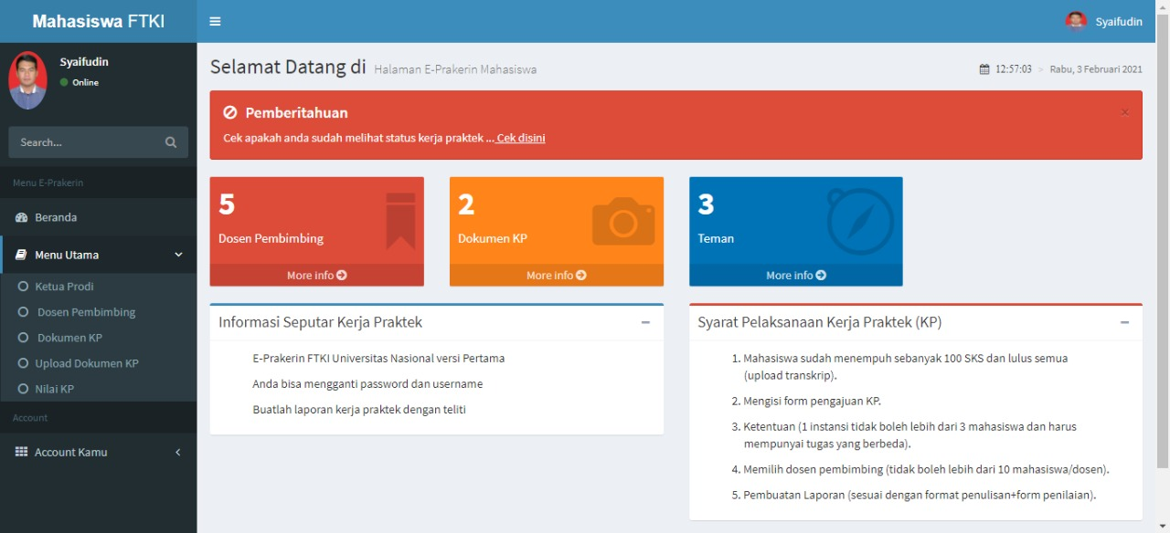
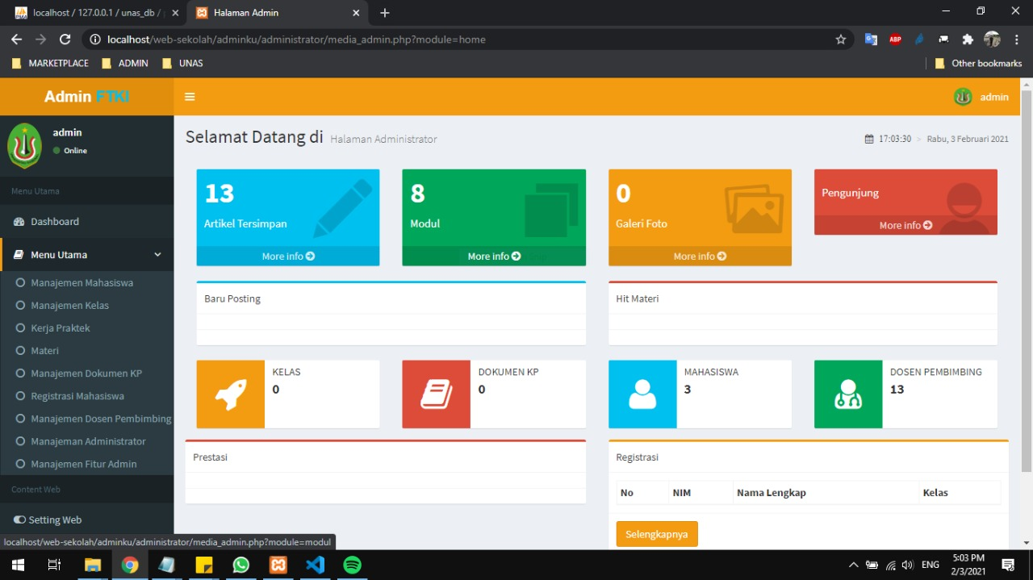
Pada gambar di atas Merupakan Admin Mahasiswa dimana Pada gambar itu terdapat
Beberapa Menu – Menu Seperti Profil Mahasiswa dll.
Pada gambar di atas Merupakan Admin Master Fungsi dari menu tersebut merupakan

Slide 4
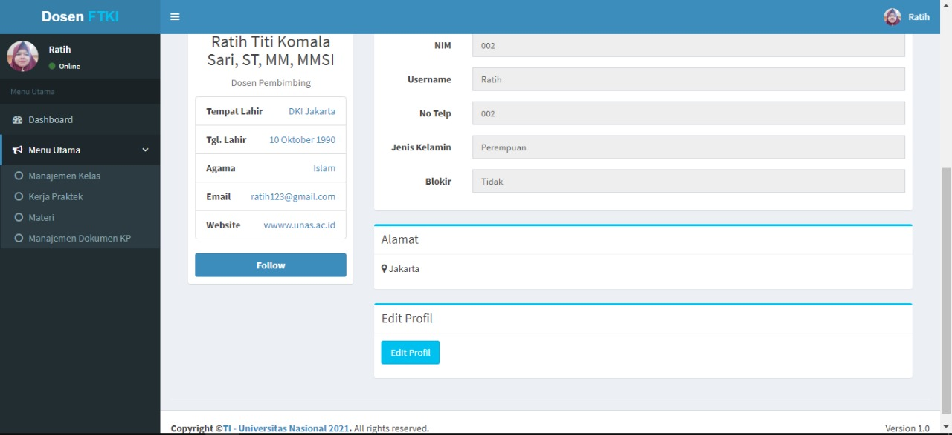
Admin Master Tu , pada menu ini dicantumkan Profil. kita beri Contoh profil Ibu Ratih Titi Komala Sari .

Slide 5
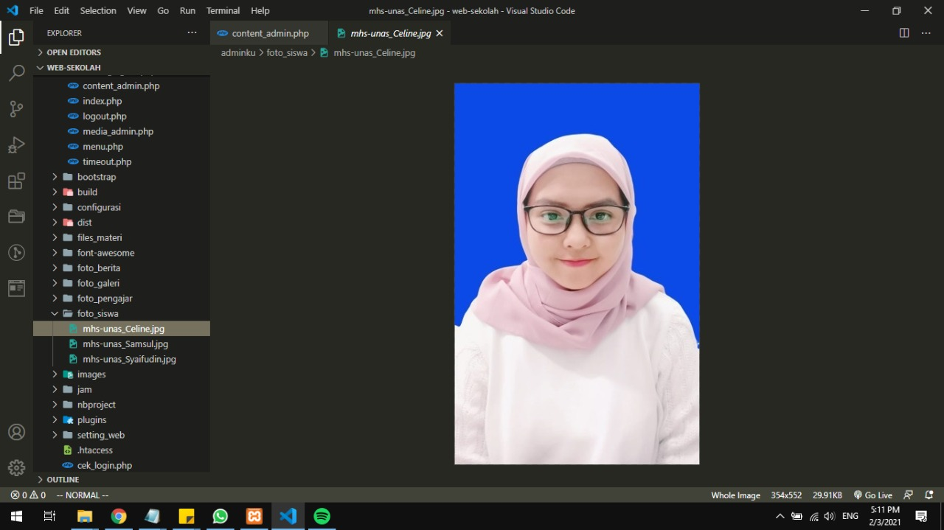
Untuk Gambar di bawah ini merupakan Source Code Image yamg di gunakan untuk mengubah Foto profil Mahasiswa

Slide 6
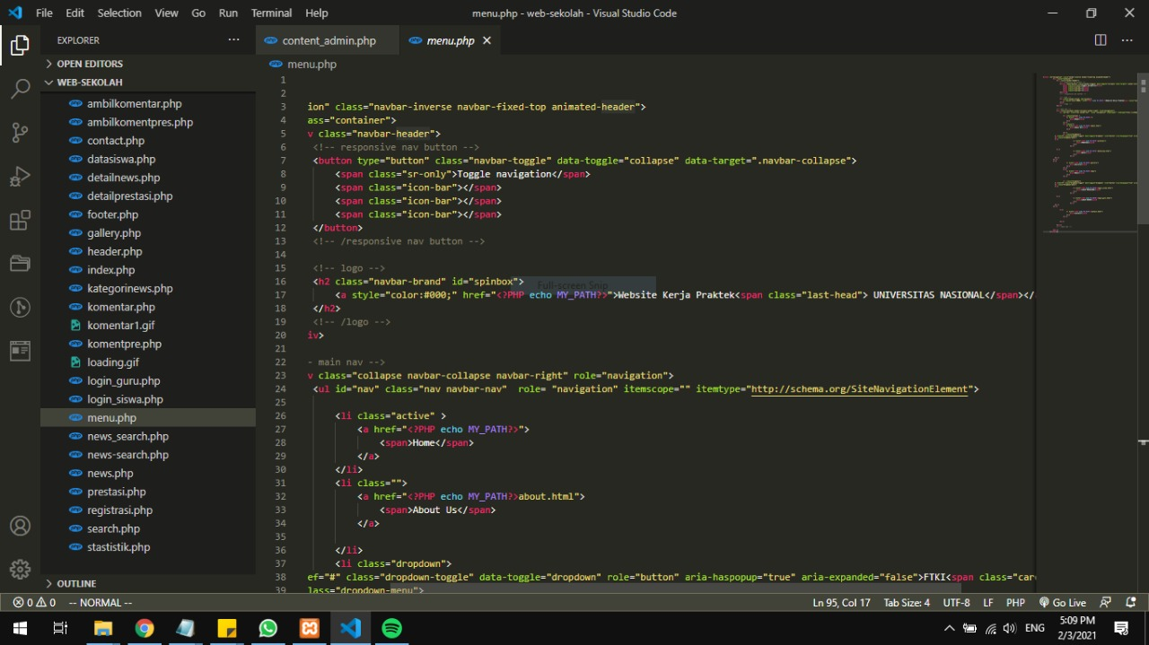
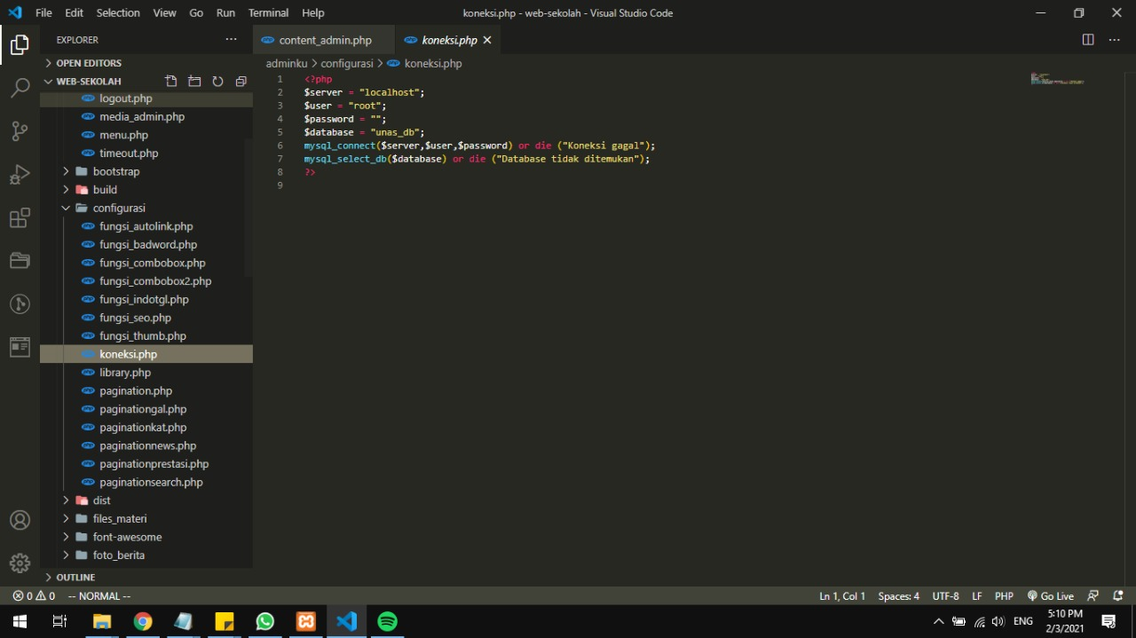
1
2
Pada gambar 1 Source code Program
Selanjutnya untuk gambar 2 merupakan Source Code koneksi

